Slide 1
0-29 Concept
Nuovo approccio alla terapia endovenosa periferica
Rossana Rossato
Senior Product Manager VAM – Peripheral Access
Adriano Torri
Clinical Specialist
Notes:
Cultura formazione---Buongiorno a tutti.
A nome di BD vi dò il benvenuto a questo workshop dal titolo Progetto 0-29.
Mi chiamo Rossana Rossato e in BD ricopro il ruolo di Product Manger per la linea di accessi venosi periferici corti. Vi introdurrò a questo workshop per poi passare la parola al collega dr. Adriano Torri che invece ricopre il ruolo di clinical specialist.
Con Progetto 0-29 intendiamo il nostro impegno a mettere a disposizione le nostre tecnologie, competenze cliniche certificate e soluzioni per accompagnarvi nell’implementazione di una strategia proattiva nella scelta appropriata di una accesso vascolare perfiferico e dei dispositvi ideonei alla sua gestione.
Questo con l’obiettivo di mantenere l’accesso vascolare il tempo della terapia, riducendo il più possibile il rischio di complicanze correlate all’accesso vascolare e migliorare la sicurezza e la qualità della cura del paziente.

Slide 2
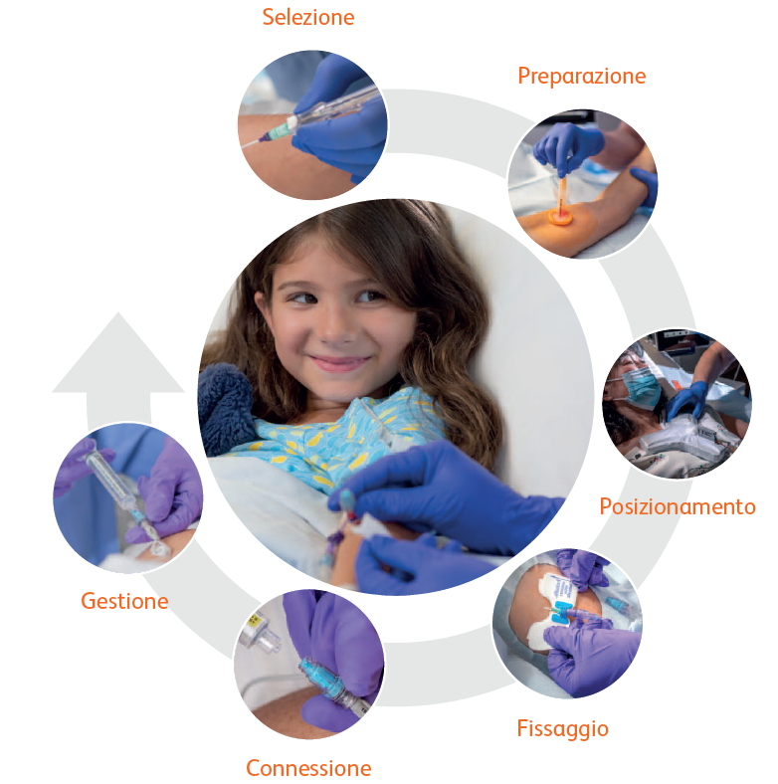
Vascular Access Management
Continuum assistenziale
Cos’è un bundle?
  Un insieme di interventi di comprovata evidenza clinica individuale che, utilizzati insieme, hanno dimostrato di migliorare gli esiti assistenziali
  Nella pratica clinica questi interventi potrebbero non essere svolti tutti in modo coerente.
  L’implementazione di un bundle rende questa serie di interventi obbligatori nella quotidianità assistenziale
L’implementazione di un bundle
  Non si può fare tutto immediatamente
  Richiede pianificazione e collaborazione
  Necessita attività di monitoraggio della adesione
  I risultati saranno misurabili quando tutti gli interventi previsti saranno messi in atto
Scopo di un bundle
  Riduzione delle infezioni correlate all’assistenza
  Riduzione del numero di accessi vascolari utilizzati e le complicanze associate
BD Workshop
Notes:
Lo facciamo con un approccio integrato che include ogni singola fase del processo, dalla scelta del dispositivo, partendo dalla preparazione della cute, al posizionamento, alla cura e alla gestione del catetere.
Questo perchè? Perchè è conosolidata dall’evidenza clinica la necessità di adottare un un bundle

Slide 3
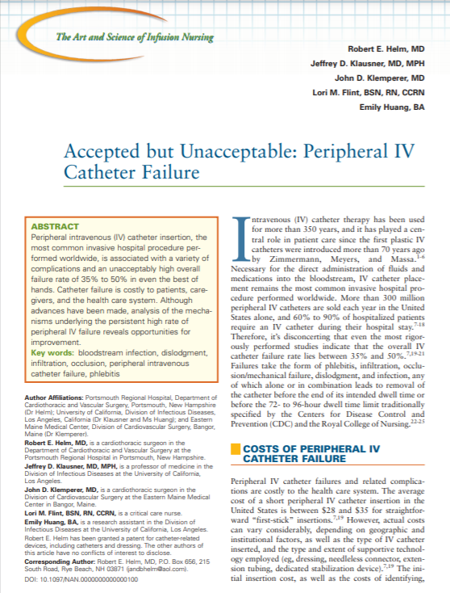
Irrinunciabili per la nostra pratica clinica
Importanti per un gran numero di pazienti
Utilissimi eppure potenzialmente pericolosi
Quasi il 90% di tutti i pazienti ospedalizzati riceve un accesso vascolare, ma
35-50%
degli accessi vascolari periferici non dura per il tempo previsto
BD Workshop
Notes:
Come sappiamo, le complicanze, sono legate fondamentalmente alla gestione del dispositivo e ad una scelta appropriata dello stesso.

Slide 4
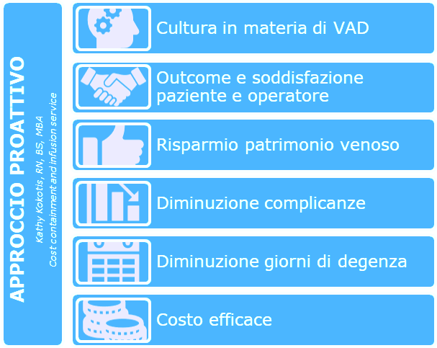
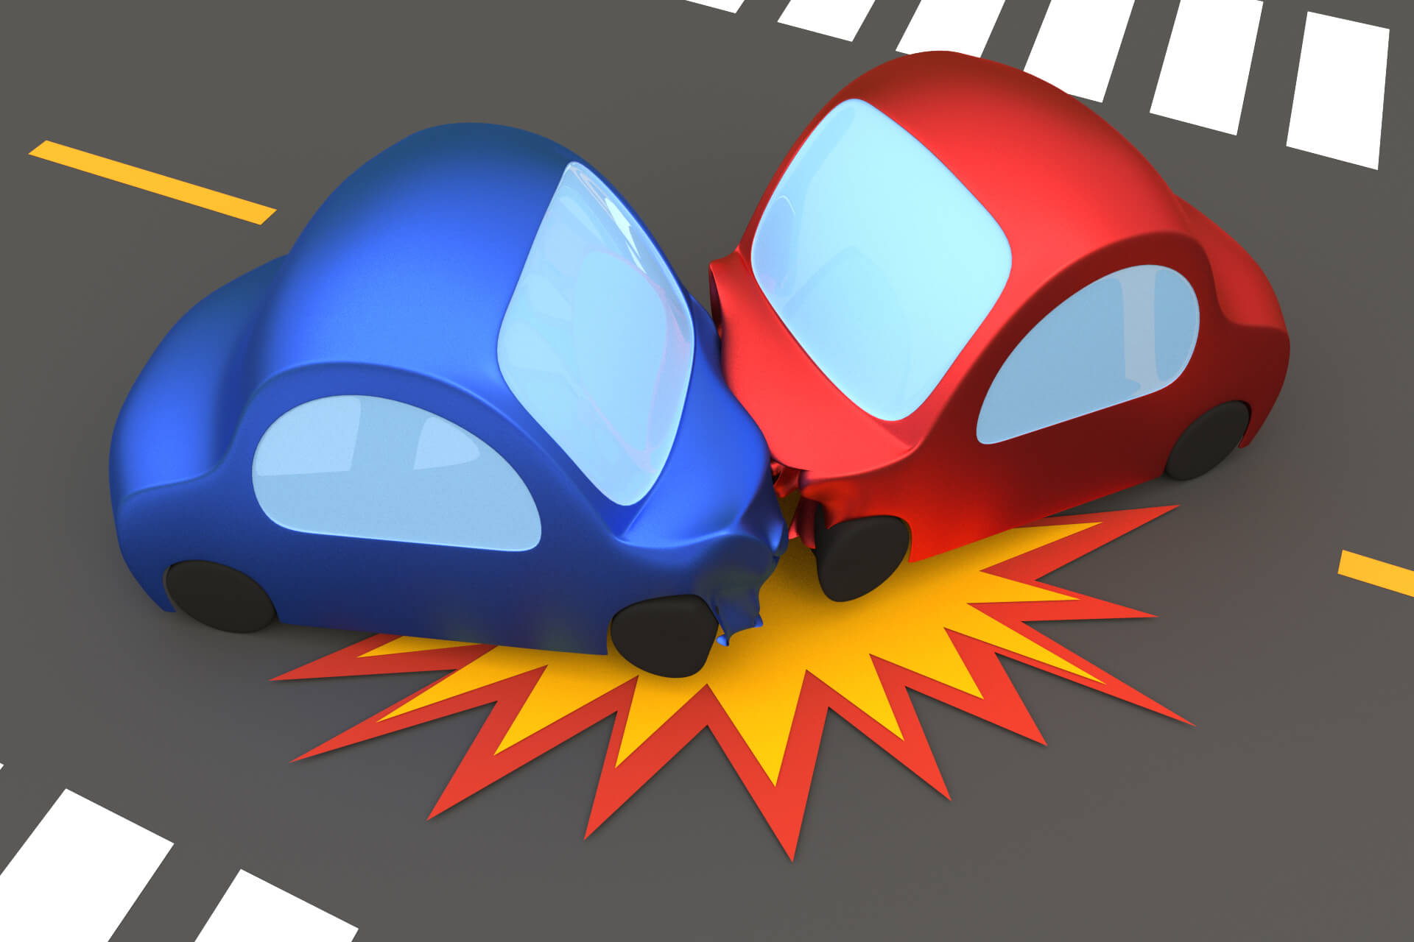
Il cambiamento culturale necessario
Approccio REATTIVO
Approccio PROATTIVO
Posizionamento di un catetere venoso centrale dopo esaurimento del patrimonio venoso periferico
Terapia infusionale attraverso un unico dispositivo vascolare
BD Workshop
Notes:
Formazione (Sviluppare conoscenza)
Fin quando agiremo con un approccio reattivo, l’accesso vascolare si tramuterà in un problema. Cosa si intende per approccio reattivo e proattivo...quale prediligere e perchè.

Slide 5
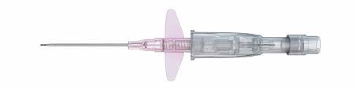
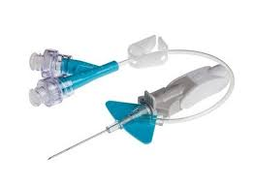
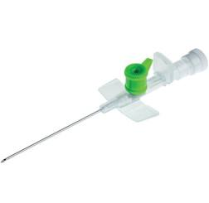
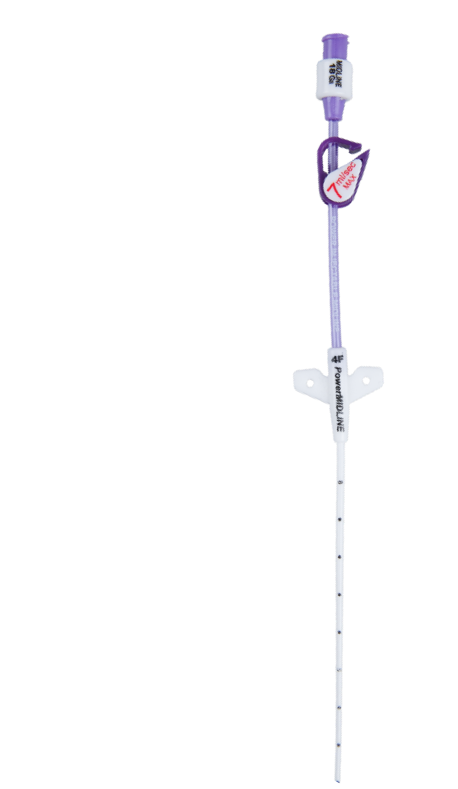
PERIFERICI
SPC
Short peripheral cannula
PUR o PTFE
Gauge: 26 ↔ 14
Lunghezza < 5.4 cm
Durata <2/7 giorni
LPC
Long peripheral cannula
PUR o PEBA
Gauge: 22 ↔ 18
Lunghezza 6 ↔ 15cm
Durata: 1-4 settimane
MC
Midline catheter
Silicone o PUR
Lunghezza 15 ↔ 25
Durata: mesi
Più performanti di LPC
0-29 Concept
11/12/2022
European Recommendations on the Proper Indication and Use of Peripheral venous access devices (Consensus, 2021)
Notes:
Formazione (Sviluppare conoscenza)
Fin quando agiremo con un approccio reattivo, l’accesso vascolare si tramuterà in un problema. Cosa si intende per approccio reattivo e proattivo...quale prediligere e perchè.

Slide 6
Algoritmo decisionale per la selezione dell’accesso
TERAPIA
TEMPO
PAZIENTE
BD Workshop

Slide 7
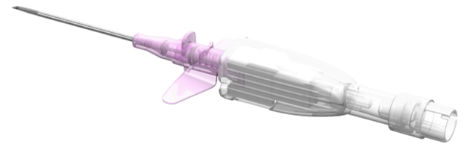
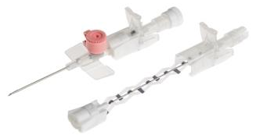
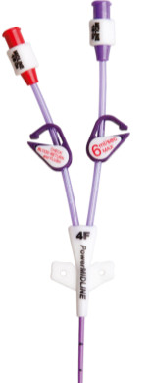
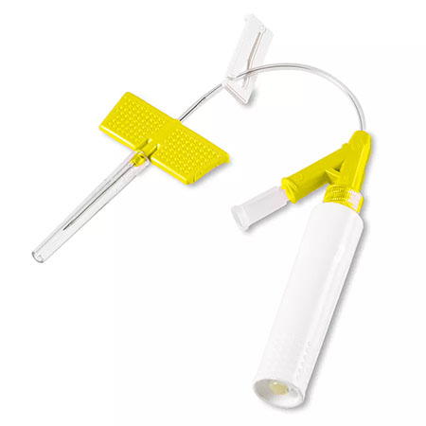
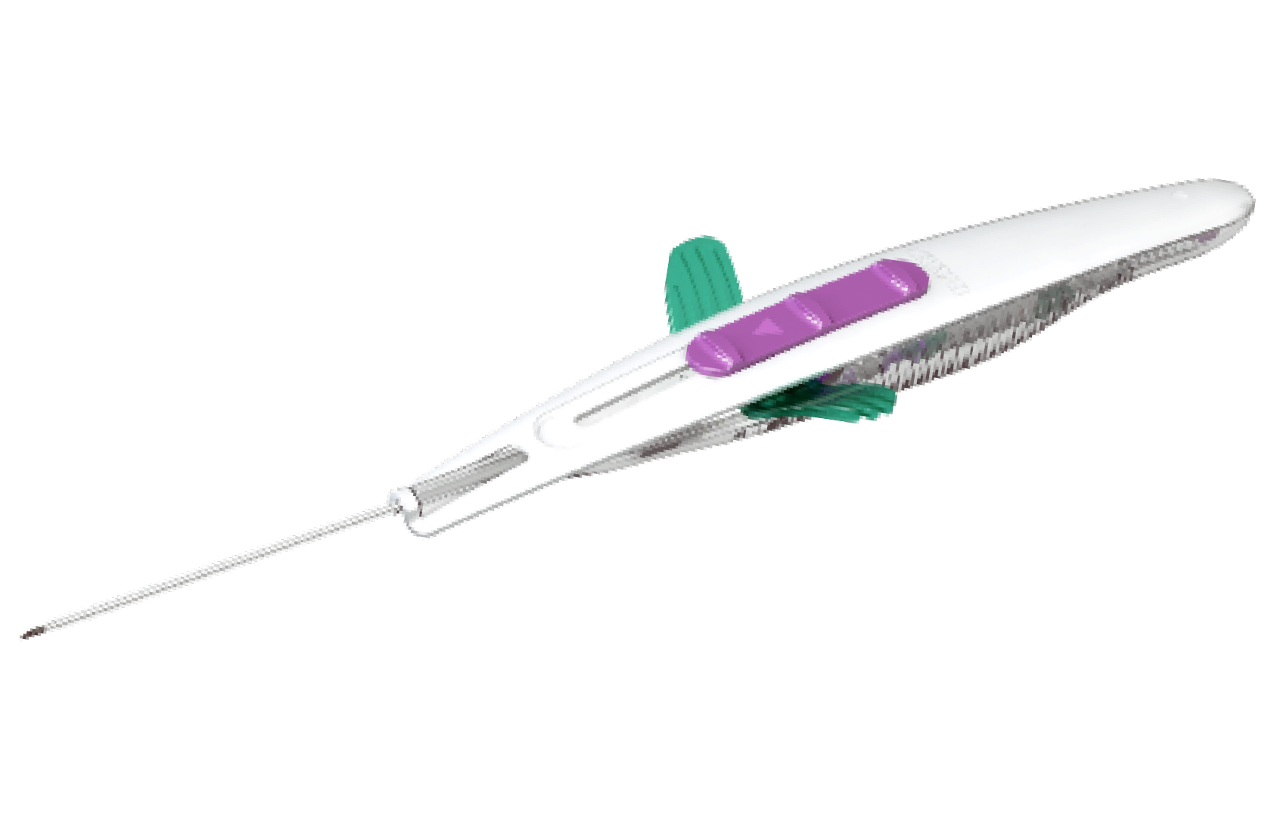
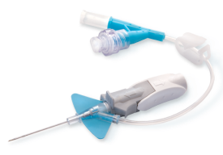

L’accesso vascolare più appropriato per massimizzare gli esiti clinici attesi
Isettimana
IIsettimana
IIIsettimana
IVsettimana
Fino a
4 giorni
Fino a
7 giorni
Fino a
14 giorni
Fino a
29 giorni
PROGETTO 0-29
Acuti: 6,1 gg
Area Medica: 13 gg
Riabilitazione 26 gg
BD Workshop

Slide 8
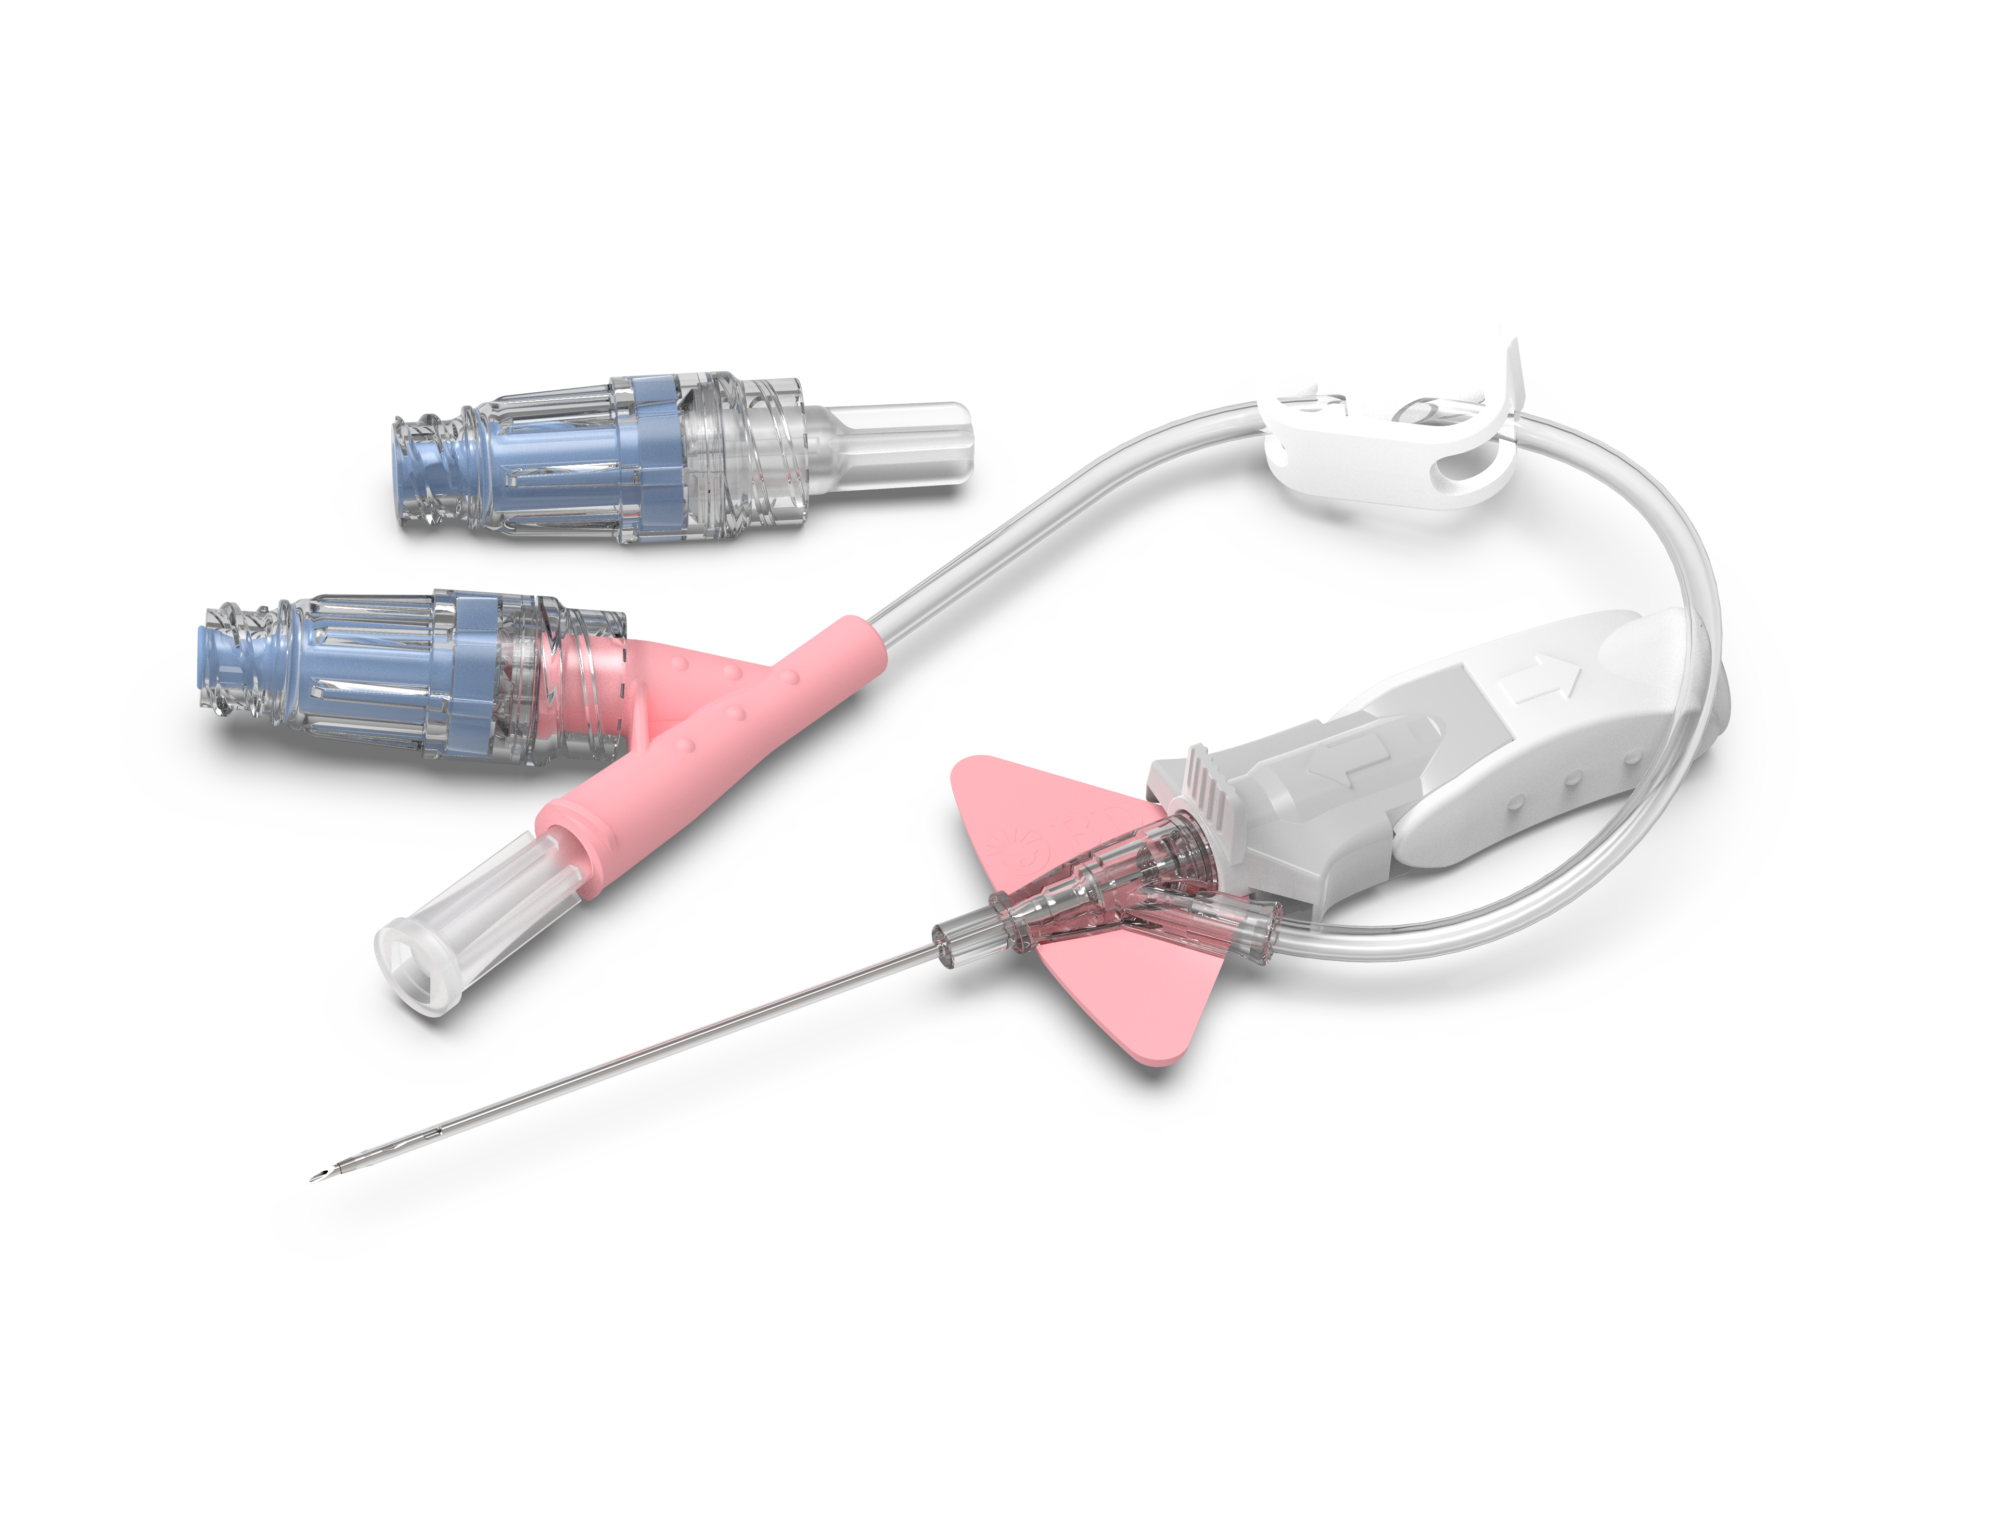
BD NexivaTM
Needle Free Connector BD MaxZeroTM
Provata la riduzione del 55% delle occlusioni
Resistente alle alte pressioni (300psi)
Design integrato
Tutto ciò che serve in una soluzione all-in one
Sistema di sicurezza passivo
La copertura completa dell’ago offre protezione dalle punture accidentali
BD VialonTM
Riduce il rischo di flebiti del 50% rispetto ai cateteri in FEP
Presa ergonomica
Agevola l’impugnatura nella fase di inserimento
Alette di stabilizzazione
Minimizzano i movimenti che possono portare a complicanze
Riduzione del 25% delle complicanze legate al fissaggio del dispositivo
Ago con tecnologia BD InstaflashTM
Progettato per aumentare le percentuali di successo di incannulamento al primo tentativo
BD Workshop

Slide 9
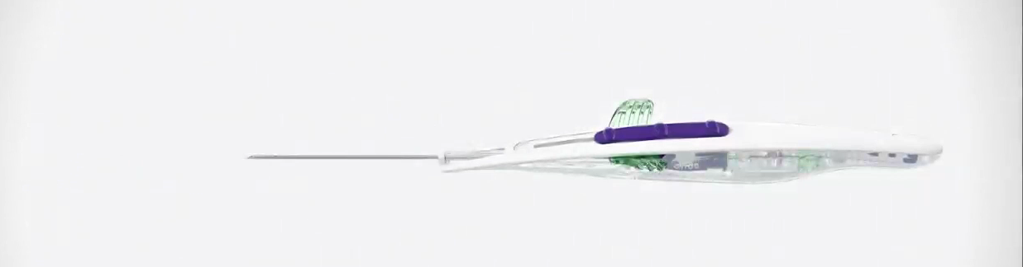
PowerGlide PROTM
Tecnologia ALL IN ONE
Alette
Avanzamento del catetere. Codice-colore per identificare il Gauge
Cursore
Avanzamento del filo guida
Sistema di sicurezza
Sistema di sicurezza automatico che racchiude l’ago al momento dell’estrazione e protegge dale puncture accidentali
Ago
In acciaio
Catetere all’interno del manipolo
Poliuretano trasparente termosensibile con banda radioopaca e punta rinforzata per minimizzare il trauma vasale
Filo in nitinol
Fuoriesce dalla punta dell’ago avanzando all’interno della vena- 3,3 cm (8 cm)- 5,3 (10 cm)
BD Workshop

Slide 10
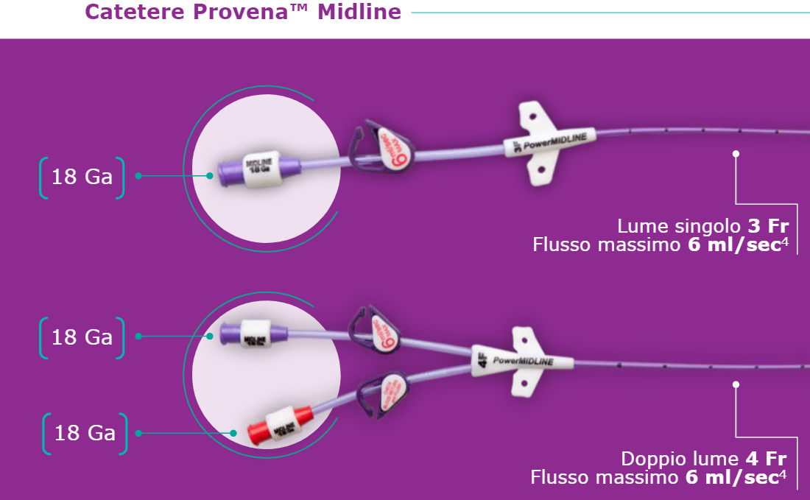
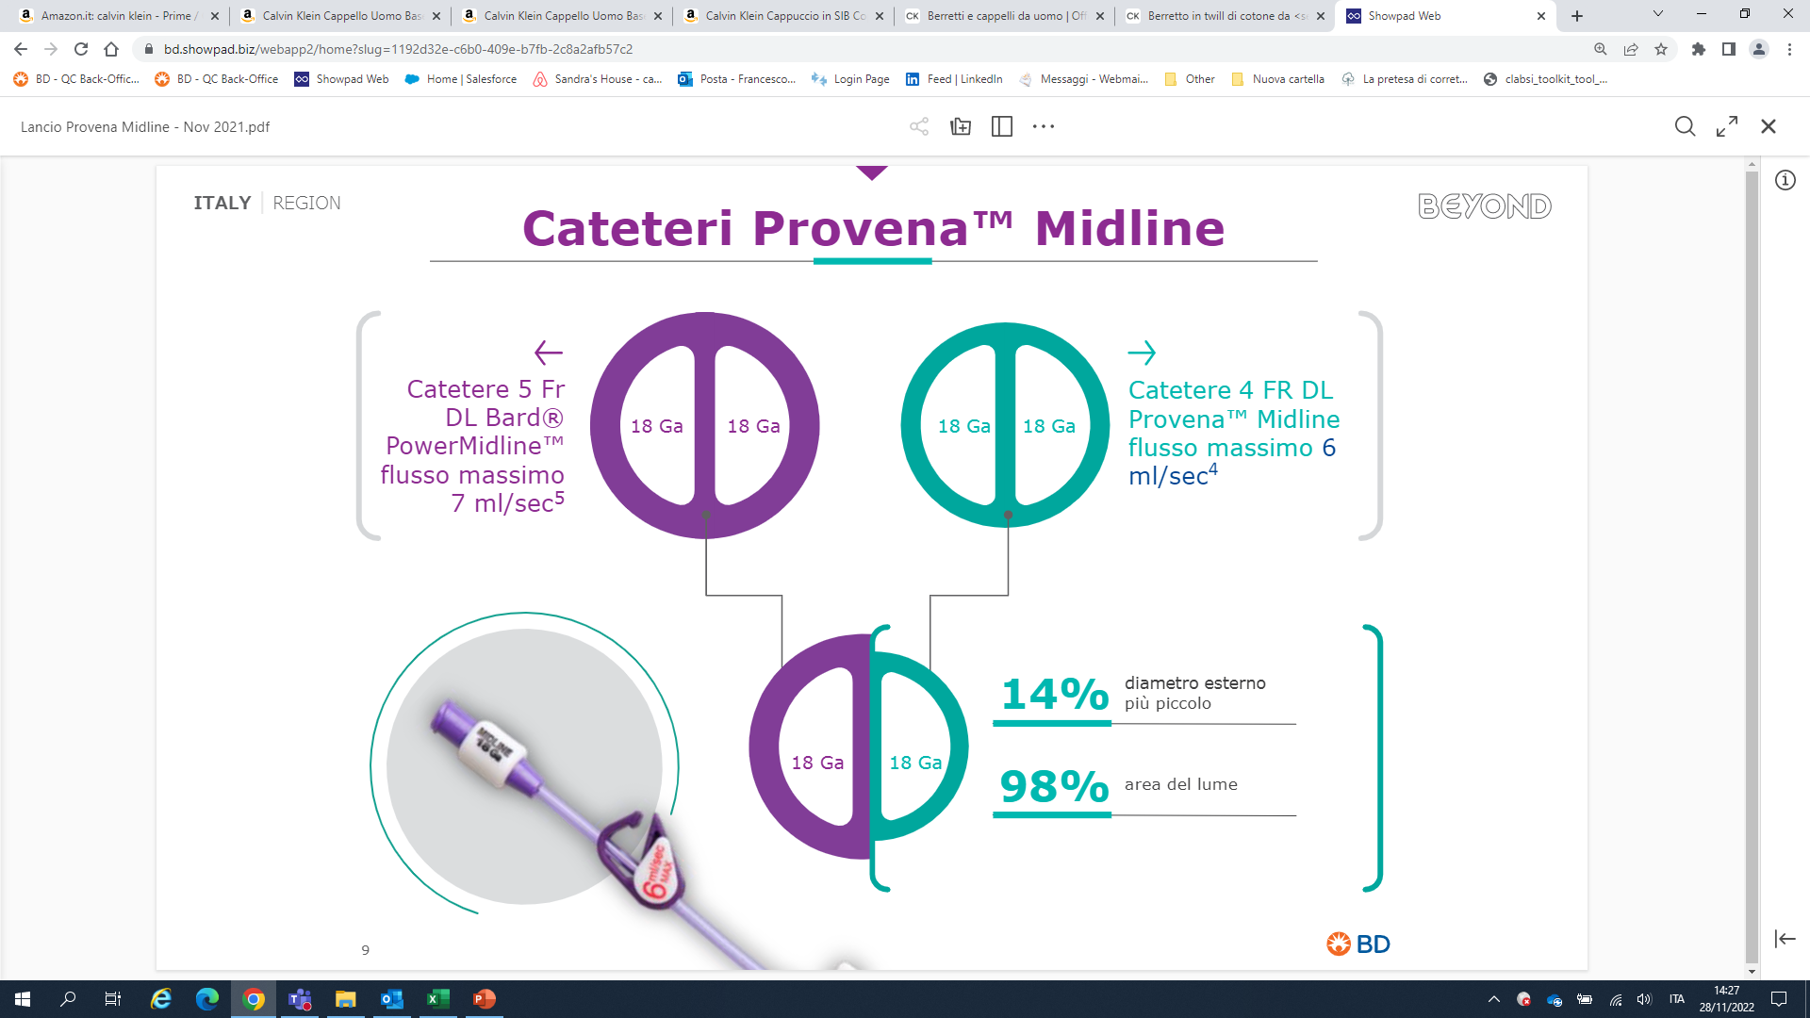
ProvenaTM
BD Workshop

Slide 11
Proattività e appropriatezza non passano solo attraverso i prodotti
BD Workshop
Notes:
Come scegliere il dispositivo

Slide 12
HEOR: Health Economic and Outcomes Research
Da un’ottica di prezzo
A un’ottica basata sul valore supportato da evidenze
N. sostituzioni catetere
N. Complicanze
Tempo operatore
Comprare dispositivi innovativi costa di più!
Riduzione
Cateteri necessari
Riduzione
Costi complicanze
Riduzione
carichi personale clinico
Impatto positivo sul budget
Impatto negativo sul budget
Reale impatto economico con benefici anche in termini di outcomes clinici e di workload
0-29 Concept

Slide 13
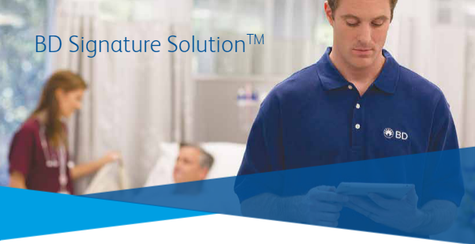
Mappare i processi: quale soluzione?
“Non saprai mai quanta strada hai percorso e quanto lontano sei arrivato se non sai da dove sei partito ...”
BD Workshop

Slide 14







BD Practice VS Guidelines™
Fornire strumenti per il monitoraggio delle pratiche cliniche rispetto ai protocolli esistenti
Identificare eventuali lacune nella conformità e raccomandare un piano d'azione per correggere
Supportare l’educazione clinica per migliorare le competenze infermieristiche
OBIETTIVO
Riepilogo delle Linee Guida nazionali ed internazionali
Consultazione per la identificazione delle aree di intervento
Un rapporto delle raccomandazioni principali
Consulenza a supporto dell’aggiornamento delle procedure
Revisione della pratica (checklist e bundle)
Consultazione per creare un piano d’azione condiviso
Servizi aggiuntivi
BD Workshop

Slide 15
BD Practice VS Guidelines™
Presentazione del progetto
Azioni di miglioramento
Seconda raccolta dati e benchmarking
Osservazione e raccolta dati
Elaborazione dati e generazione di un report
SIGNATURE SOLUTIONTM
BD Workshop

Slide 16


Vascular Access Management
Continuum assistenziale
Vision
Crea un mondo dove le complicanze degli accessi vascolari non esistono
Mission
Sviluppa e fornisci le migliori soluzioni di cura e gestione per l’accesso vascolare al fine di migliorare gli outcome clinici
BD Workshop
Notes:
Quindi per concludere, in BD siamo partiti dallo sviluppare e continuamente migliorare le nostre tecnologie che già nella loro individualità portano a benefici clinici significativamente rilevanti, ma ancora di più se li inquadriano in un percorso di bundle.
Portafoglio prodotti che come BD incorniciamo all’interno di programmi di valutazione della pratica clinica, programmi di formazione e servizi di valutazione costo-efficacia dei dispositivi.
Il tutto pensato e studiato per ambire a un mondo dove le complicanze stanno a zero e migliorare gli outcome clinici ed economici.

Slide 17
Bibliografia
Infusion Nurses Society. “Infusion Therapy Standards of Practice.” Journal of Infusion Nursing. Volume 44. Jan/Feb 2021
Robert E. Helm, et al., Accepted but Unacceptable: Peripheral IV Catheter Failure, Infusion Nurses Society (2015)
Pittiruti M, et al., European recommendations on the proper indication and use of peripheral venous access devices (the ERPIUP consensus): A WoCoVa project, The Journal of Vascular Access (2021)
Tuffaha H. W.; Cost-Effectiveness Analysis of Clinically Indicated Versus Routine Replacement of Peripheral Intravenous Catheters; Appl Health Econ Health Policy (2014)
O’Grady P, et al., Guidelines for the Prevention of Intravascular Catheter-Related Infections. 2002 CDC
2 Maki D. The risk of BSI in adults with different intravascular devices: A systematic review of 200 prospective studies (2006)
Vrijens F, et al., Hospital-acquired, laboratory confirmed bloodstream infections: linking national surveillance data to clinical and financial hospital data to estimate increased length of stay and healthcare costs, J Hosp Infect (2010)
Oyler V, et al., Improving vascular access outcomes for patients, healthcare workers, and the institution. Poster published by: University of Kansas Health System Health; 2017; Kansas City, KS.
BD Workshop

Slide 18
Riferimenti CE
Prodotto | Slide | Certificato CE | CE Body Number
BD Nexiva™​ | 5,7, 8 | CE 01738​ | 2797​
BD Max Zero™ | ​8 | CE 502238​ | 2797​
BD Cathena™ 20G | 5 | CE 01738​ | 2797​
BD VenflonProSafety™ 18G​ | 5, 7 | CE 597884​ | 2797​
BD PowerMidline™ 4Fr monolume​ | 5, 7 | CE 551333​ | 2797​
BD VenflonProSafety™ 20G | 7 | CE 597884 | 2797​
BD Saf T Intima 24G | 7 | CE 01738 | 2797
BD PowerGlidePRO™18gG | ​5, 7, 9 | CE 551333​ | 2797​
BD Provena™ 3FR monolume | 10 | CE 551333 | 2797
BD Provena™ 4Fr bilume | 10 | CE 551333 | 2797
BD Workshop

Slide 19
Thank you
rossana.rossato@bd.com
adriano.torri@bd.com
Notes:
Note: To get the most recent copyright block and trademark byline, along with guidance on third-party trademarking, see the General Trademark Usage Guidelines on Maxwell.
https://maxwell.bd.com/sites/law-group/SitePage/228447/trademarks-and-copyrights

